Slide 1
Proyecto de Creación de un Restaurante Temático en el Distrito Metropolitano de Quito para Personas Mayores de 40 años
Sangolquí, Abril de 2012

Slide 2
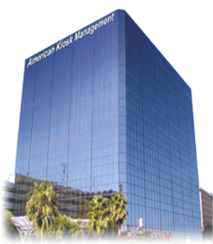
Introducción:
Centros de Diversión
Personalidad
Gustos
Necesidades
Preferencia Culinaria
HISTORIA
ENTRETENIMIENTO
COMIDA

Slide 3
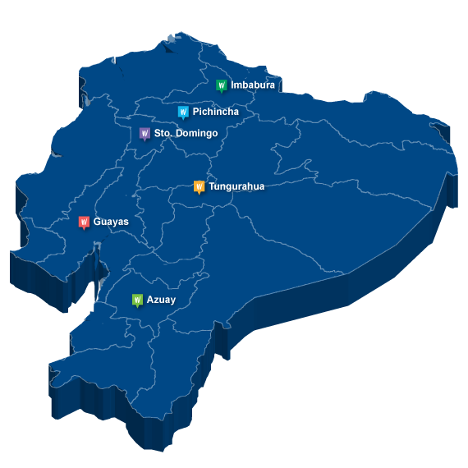
Análisis Situacional
Mercado
El 50% de las mujeres ecuatorianas son propietarias de empresas
Composición de los hogares
270,651
Cambios en la población
Pichincha
Población ecuatoriana más adulta
53,060
Otras: 18,510
Total: 342,221
Guayas
Ecuatoriano más educado que hace 10 años
3ra Actividad con mayor incidencia en la producción nacional: Restaurantes y servicios
La presencia laboral de la mujer es más fuerte

Slide 4
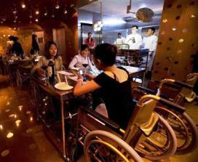
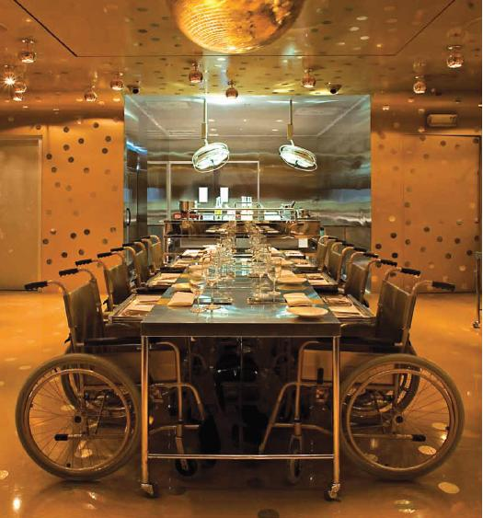
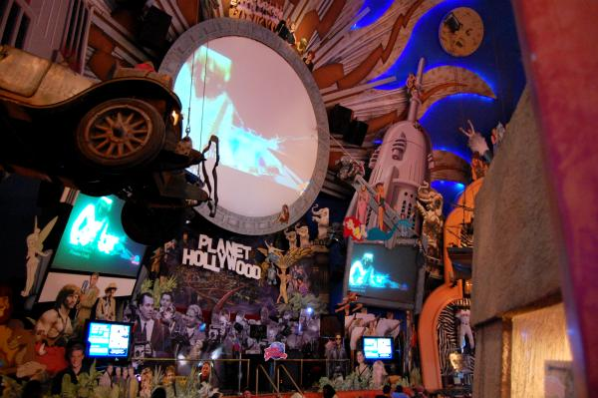
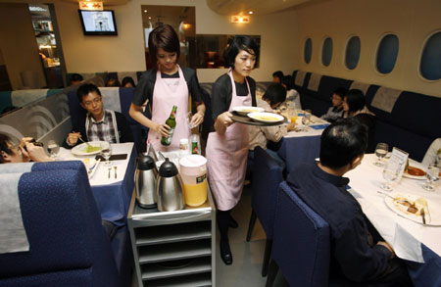
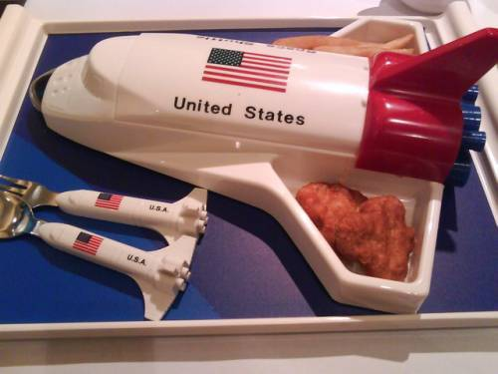
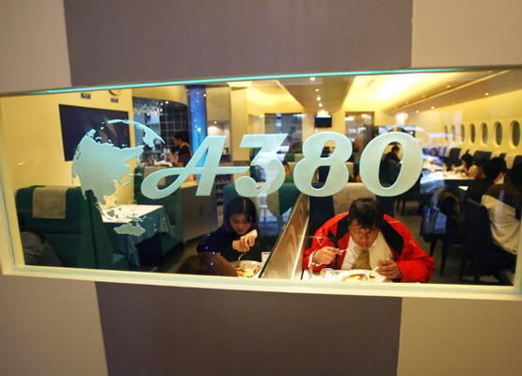
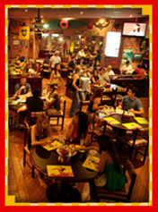
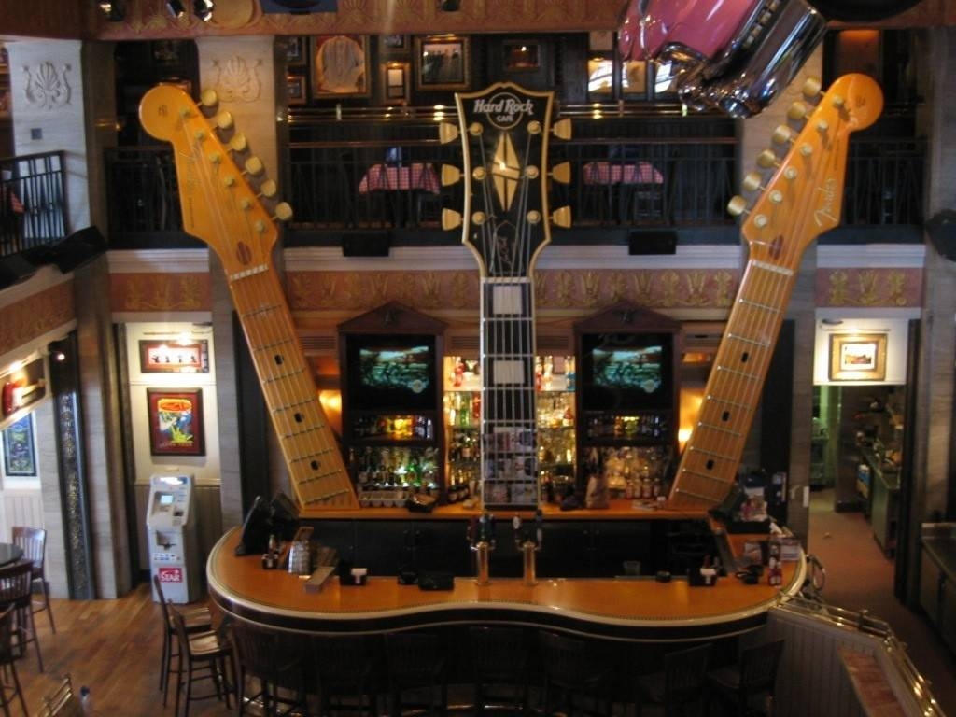
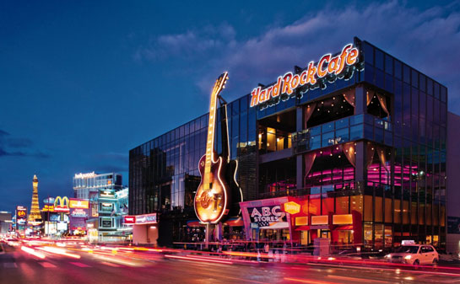
Restaurantes Temáticos a nivel global

Slide 5
INVESTIGACIÓN DE MERCADO

Slide 6
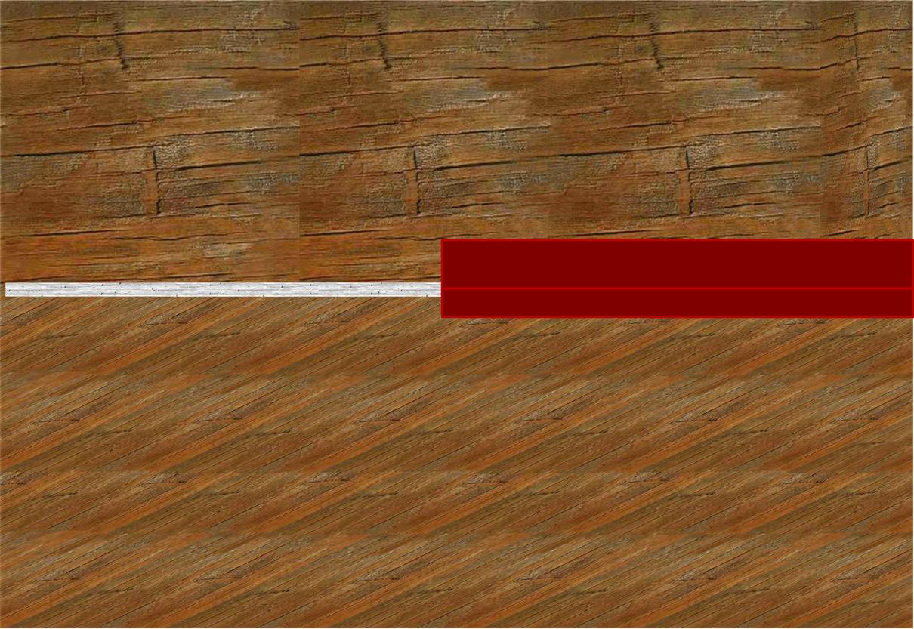
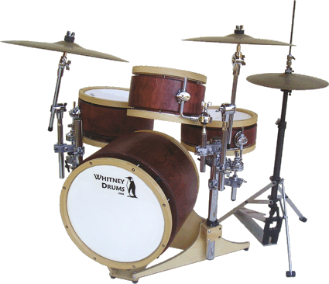
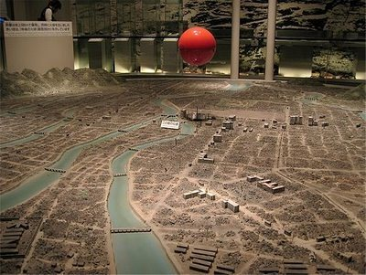
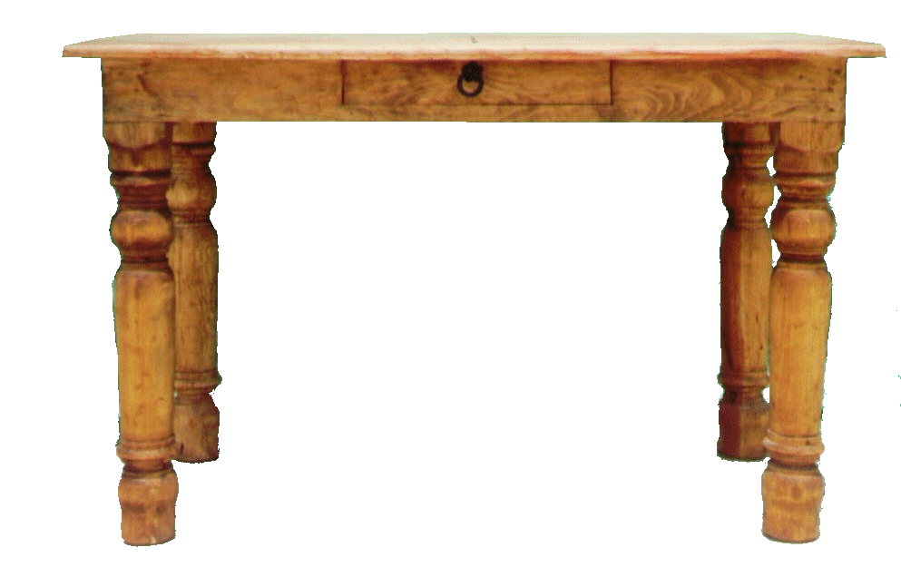
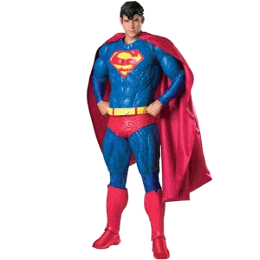
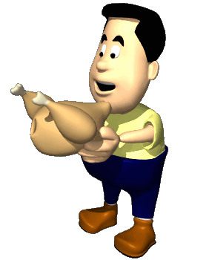
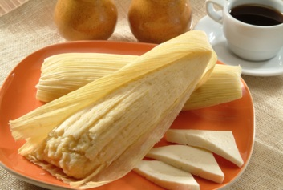
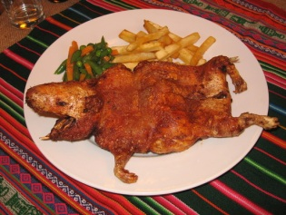
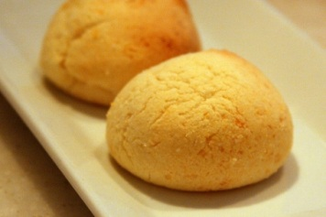
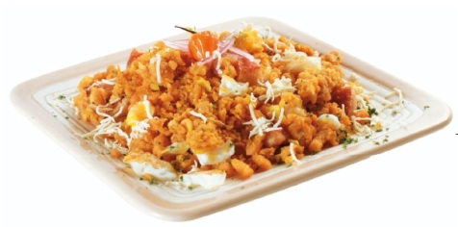
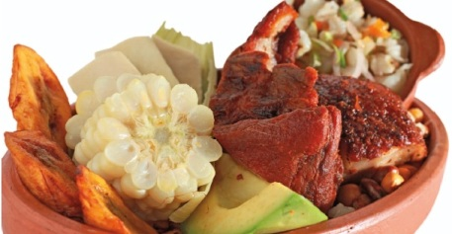
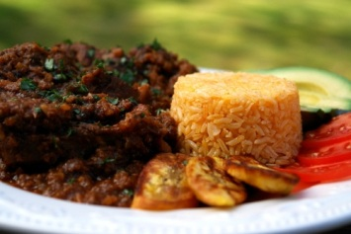
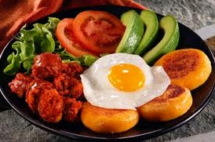
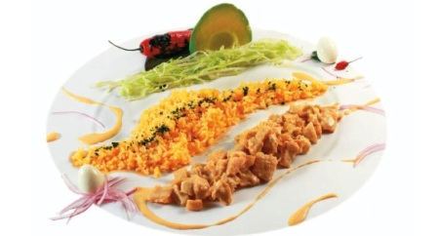
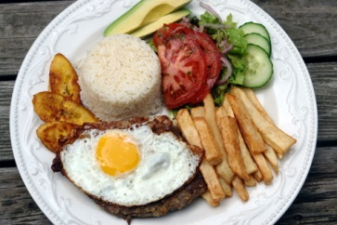
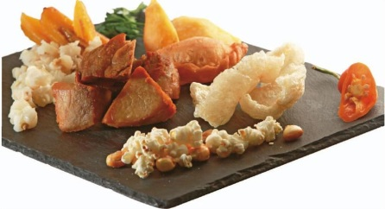
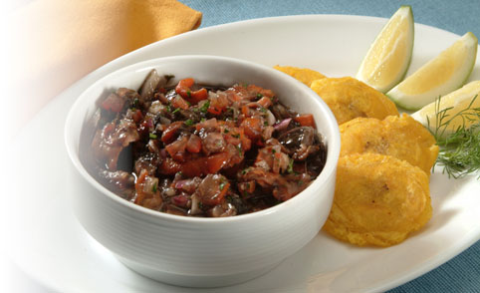
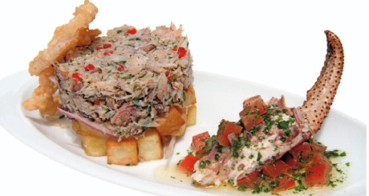
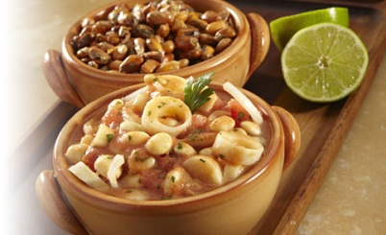
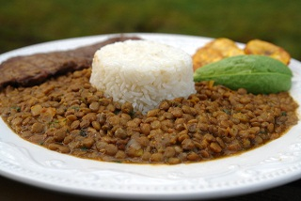
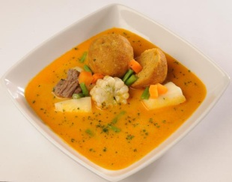
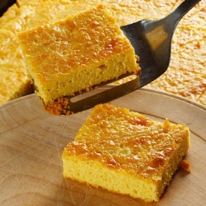
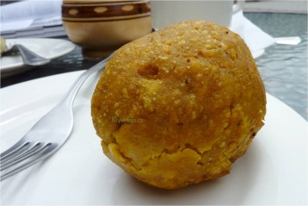
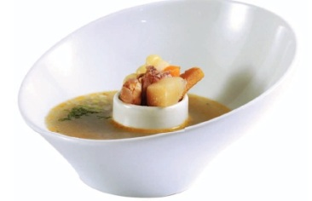
Características del Servicio/Producto

Slide 7
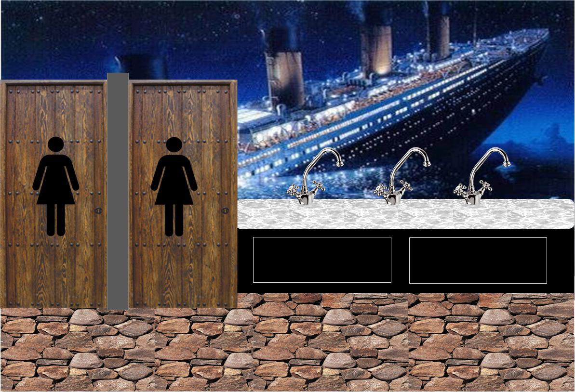
Características del Servicio/Producto

Slide 8
Estudio de Mercado
Demanda Insatisfecha 210,321
Oportunidades: - La población continúa envejeciendo - Ecuador “Mejor destino de Retiro del Mundo”
78% Aceptación
82% Elige un restaurante por la Ambientación
36% Asegura haber asistido a un Restaurante Temático
47% Asegura No conocer un restaurante temático

Slide 9
ESTUDIO TÉCNICO

Slide 10
Factores determinantes del proyecto
Insumos y materia prima
Equipos poco contaminantes
Maquinaria y equipo de acero inoxidable
Capacidad máx. de atención diaria: 488 clientes
Materia prima de calidad
Insonorización
Financiamiento:
Plazo 3 años
Tasa 10.85%
Monto 138,344.17
Mano de obra
20 trabajadores
SMS +IESS +CNCF +IECE +Vacaciones +10% servicios
SBU

Slide 11
Localización

Slide 12
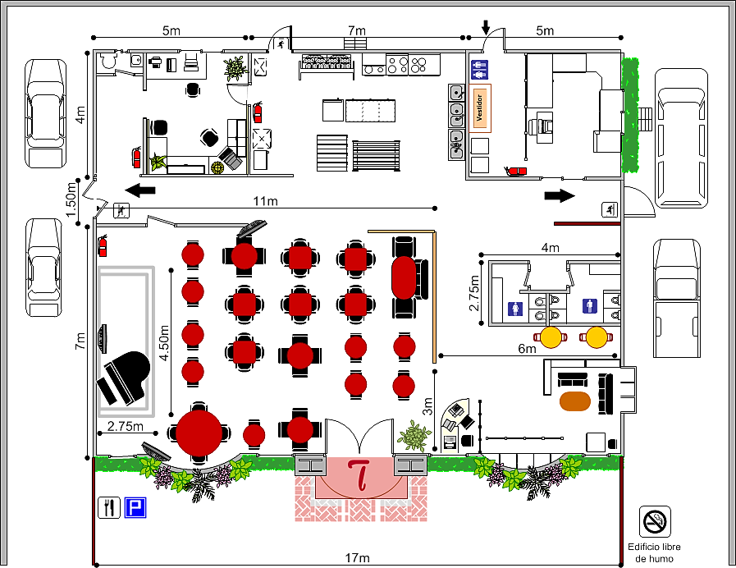
Distribución Física
INGRESO TRABAJADORES
OFICINA
COCINA
ALMACÉN
ESCENARIO
RECEPCIÓN
COMEDOR
INGRESO CLIENTES
TAMAÑO ÓPTIMO: SUPERIOR A 200 m²

Slide 13
LA EMPRESA Y SU ORGANIZACIÓN

Slide 14
Según el sector de Actividad:
Empresa del sector terciario o servicios
Según el tamaño:
Pequeña empresa
- 20 trabajadores
- Ingreso mayor a USD$100 mil, menor a USD$1 millón)
Razón Social:
JC E&Food S. A.
Según la propiedad del Capital:
Empresa privada
Según el ámbito de actividad:
Empresa local

Slide 15
Filosofía Empresarial
Misión
Visión
Experiencia única de entretenimiento
Mejor restaurante de Quito
(historia-diversión-comida)
Posicionamiento en el mercado:
Generar ámbito singular para trabajadores/clientes
Espacio original generador de momentos agradables, conocido y preferido por las personas adultas
Comida tradicional ecuatoriana de alta calidad
Estándar único de servicio al cliente
Responsabilidad social

Slide 16
Objetivos Estratégicos
Reinventar el modelo de negocio
Solvencia, seguridad, estabilidad en crisis económica
Huella de marca
Talento humano capacitado e idóneo

Slide 17
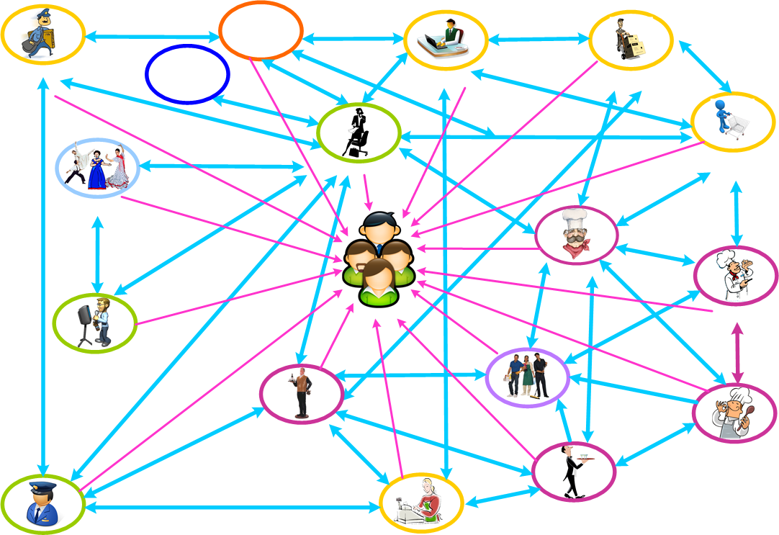
Organización Administrativa
Proveedores
Mensajero
Junta de accionistas
Contador
Ayudante de bodega
Gerente General
Comprador
Artistas
Chef
CLIENTE
Cocinero
Profesional para entretenimiento
Personal de limpieza
Maître
Ayudante de cocina
Guardia
Cajera
Camarero

Slide 18
ESTUDIO FINANCIERO

Slide 19
Inversión
Total Inversión:
$ 197,634.53
Activos Fijos
$ 152,312.67
Activos Diferidos
$ 27,630.00
Capital de Trabajo
$ 17,691.86
30% Recursos propios
$ 59,290.36
70% Financiamiento
$ 138,344.17
Financiamiento

Slide 20
Presupuestos de operación
1 | 2 | 3 | 4 | 5
INGRESOS
357,543 | 424,055 | 427,199 | 430,234 | 433,152
EGRESOS
336,353 | 343,352 | 350,638 | 305,841 | 310,368
UTILIDAD
Del Proyecto
60,579 | 98,518 | 95,878 | 92,854 | 89,349
Del Inversionista
51,009 | 91,817 | 92,355 | 92,854 | 89,349
FLUJO DE EFECTIVO
Del Proyecto
77,668 | 115,220 | 112,838 | 105,345 | 105,991
Del Inversionista
26,645 | 62,567 | 58,377 | 105,345 | 105,991

Slide 21
Evaluación Financiera
Punto de Equilibrio
PE (%): 68% | ANUAL | MENSUAL | DIARIO
($) | 241,835 | 20,153 | 840
(Q) | 213,693 | 17,808 | 742
2
1
$
3
2
1
Q
 | DEL PROYECTO | DEL INVERSIONISTA
VAN | 142,421 | 155,121
TIR | 41% | 81%
PR | 2 años, 15 días | 1 año, 6 meses
C/B | 1.81 | 3.96

Slide 22
Análisis de Sensibilidad
RIESGO ADMINISTRATIVO
Conductas antiéticas
Fabricación ilegal de productos protegidos por el régimen de patentes
CONSECUENCIAS
MULTA | $ 1,314.45 - $ 13,144.50
PRISIÓN | 3 meses a 3 años

Slide 23
RIESGOS FINANCIEROS
Riesgo de Rentabilidad
$$Rentabilidad=\frac{Utilidad}{Inversión}$$
$$Margen sobre ventas=\frac{Utilidad neta}{Ventas netas}$$
 | AÑO 1 | AÑO 2 | AÑO 3 | AÑO 4 | AÑO 5
Rentabilidad | 11% | 41% | 39% | 63% | 62%
Margen sobre ventas | 5,93% | 19,03% | 17,92% | 28,91% | 28,35%
Riesgo de Crédito
$$Razón de la capacidad de pago de intereses=\frac{Utilidad antes de Intereses e Impuestos}{Intereses}$$
 | AÑO 1 | AÑO 2 | AÑO 3
Capacidad de pago de intereses | 4.43 | 10.29 | 19.04

Slide 24
RIESGOS DE NATURALEZA JURÍDICA
Origen: Control de Precios
Consecuencia: Incremento en el Precio de los Insumos
 | VAN | TIR | PR | B/C
Escenario normal
Proyecto | 142,421 | 41% | 2 años, 15 días | 1.81
Inversionista | 155,121 | 81% | 1 año, 6 meses | 3.96
 | Rentabilidad | MSV | CP
Escenario normal
AÑO 1 | 11% | 5.39% | 4.43
AÑO 2 | 41% | 19.03% | 10.29
Precio Insumos +10%
Proyecto | 117,441 | 37% | 2 años, 2 meses | 1.67
Inversionista | 130,174 | 70% | 1 año, 9 meses | 3.84
Precio Insumos +10%
AÑO 1 | 5% | 2.73% | 3.90
AÑO 2 | 35% | 16.20% | 9.50
Precio Insumos +20%
Proyecto | 92,460 | 32% | 2 años, 4 meses | 1.53
Inversionista | 105,227 | 59% | 2 años | 3.00
Precio Insumos +20%
AÑO 1 | -1% | -0.47% | 3.38
AÑO 2 | 29% | 13.36% | 8.71
Precio Insumos +30%
Proyecto | 67,480 | 27% | 2 años, 7 meses | 1.38
Inversionista | 80,280 | 48% | 2 años, 6 meses | 2.52
Precio Insumos +30%
AÑO 1 | -7% | -3.66% | 2.85
AÑO 2 | 22% | 10.52% | 7.92

Slide 25
RIESGOS COMERCIALES
Origen: Acciones competitivas
Gustos del consumidor
Consecuencia: Disminución de la Demanda
 | VAN | TIR | PR | B/C
Escenario normal
Proyecto | 142,421 | 41% | 2 años, 15 días | 1.81
Inversionista | 155,121 | 81% | 1 año, 6 meses | 3.96
 | Rentabilidad | MSV | CP
Escenario normal
AÑO 1 | 11% | 5.39% | 4.43
AÑO 2 | 41% | 19.03% | 10.29
Demanda (-10%)
Proyecto | 97,310 | 33% | 2 años, 3 meses | 1.55
Inversionista | 110,070 | 62% | 1 año, 10 meses | 3.09
Demanda (-10%)
AÑO 1 | 4% | 2.01% | 4.32
AÑO 2 | 28% | 12.39% | 10.25
Demanda (-20%)
Proyecto | 53,149 | 25% | 2 años, 8 meses | 1.30
Inversionista | 65,909 | 44% | 2 años, 8 meses | 2.25
Demanda (-20%)
AÑO 1 | -3% | -1.95% | 4.29
AÑO 2 | 16% | 8.17% | 9.84
Demanda (-30%)
Proyecto | 24,744 | 19% | 2 años, 11 meses | 1.14
Inversionista | 37,506 | 32% | 3 años, 3 meses | 1.71
Demanda (-30%)
AÑO 1 | -6% | -3.22% | 3.91
AÑO 2 | 8% | 4.36% | 8.20

Slide 26
Riesgo de Inflación
Inflación promedio pronosticada (2012-2015): 4.10%
1 | 2 | 3 | 4 | 5
INGRESOS
Escenario Normal
357,543 | 424,055 | 427,199 | 430,234 | 433,152
Inflación
401,548 | 467,499 | 470,776 | 473,928 | 476,950
RENTABILIDAD
Escenario Normal
11% | 41% | 39% | 63% | 62%
Inflación
33% | 63% | 61% | 85% | 84%
MARGEN SOBRE VENTAS
Escenario Normal
5,93% | 19,03% | 17,92% | 28,91% | 28,35%
Inflación
16.20% | 26.53% | 25.49% | 35.42% | 34.88%
CAPACIDAD DE PAGO DE LA DEUDA
Escenario Normal
4.43 | 10.29 | 19.04
Inflación
6.32 | 14.69 | 27.19

Slide 27
ESTUDIO DEL IMPACTO AMBIENTAL

Slide 28
Parámetro de competitividad: Diferenciación
Ventajas del Sistema de Gestión Ambiental
Imagen de empresa “medioambientalmente comprometida”
Disminución de riesgos vinculados a la salud de las personas
Reducción de gastos

Slide 29
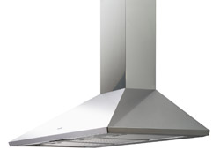
Evaluación Ambiental
Elementos Contaminantes | Elementos Afectados | Medidas de Mitigación
Cocción de alimentos | Aire Flora Fauna
Desechos sólidos | Entorno Personas Flora Fauna
Higiene | Agua Suelo
Publicidad | Paisaje

Slide 30
CONCLUSIONES Y RECOMENDACIONES

Slide 31
Conclusiones
Existe un alto Interés y Disponibilidad de asistencia al restaurante
Es necesario un espacio superior a los 200m² en un lugar con alta densidad poblacional
Se requiere una inversión alta, pero los resultados financieros muestran resultados positivos para cubrir los costos del restaurante y obtener beneficios

Slide 32
Recomendaciones
Realizar investigaciones de mercado frecuentes a fin de evaluar el comportamiento del público objetivo
Cumplir con obligaciones técnicas, legales, ambientales a fin de proyectar calidad a los clientes y evitar sanciones de las autoridades
Invertir el tiempo necesario hasta encontrar los candidatos idóneos que formarán parte del restaurante
De acuerdo a los resultados se recomienda la puesta en marcha del restaurante temático

Slide 33
Gracias por su Atención
Jimena P. Cárdenas H.

Slide 34
MENÚ
Introducción
Inversión
Análisis Situacional
Presupuestos de Operación
Restaurantes Temáticos a Nivel Global
Evaluación Financiera
Características del Servicio/Producto1
Riesgo Administrativo
Características del Servicio/Producto2
Riesgo Financiero
Estudio de Mercado
Riesgo de Naturaleza Jurídica
Factores determinantes del Proyecto
Riesgo Comercial
Localización
Riesgo de Inflación
Distribución Física
Ventajas Sistema de Gestión Ambiental
Organización
Evaluación Ambiental
Filosofía Empresarial
Conclusiones
Objetivos Estratégicos
Recomendaciones
Organización Administrativa

